Slide 1

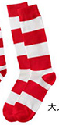
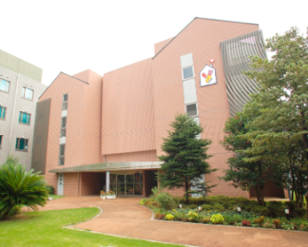
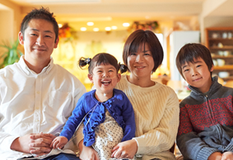
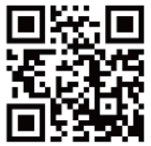
高円宮賜杯 第45回 全日本学童軟式野球大会
マクドナルド・トーナメント 都道府県大会出場チームのみなさま
病気の子どもと、その家族が利用できる滞在施設
ドナルド・マクドナルド・ハウス支援
“スマイルソックスで入場行進をしよう！” ご協力のお願い
高円宮賜杯 第45回 全日本学童軟式野球大会マクドナルド・トーナメント
都道府県大会 ご出場おめでとうございます！
マクドナルド・トーナメントに出場する子どもたちへ、
チャリティを通じて“思いやり”の心の育成をサポートするために、ドナルド・マクドナルド・ハウスへの
募金の“しるし”として、500円の募金で1足、スマイルソックスをご用意させていただきました。
ドナルド・マクドナルド・ハウスは、お家から遠く離れた病院に入院しているお子さんと
ご家族のための第二のわが家。
お子さんの治療に付き添うご家族のための滞在施設です。
全国に12ヵ所あり、みなさまの寄付とボランティアによって運営されています。
ドナルド・マクドナルド・ハウスの活動にご賛同いただき、
病気と闘っている同じ年頃の子どもたちを思いやる気持ちを胸に、
このスマイルソックスをを履いて都道府県大会の開会式に参加しませんか。
ご協力くださる場合は、裏面の申込書に必要事項を記入していただき募金金額と合わせて、
各都道府県軟式野球連盟にご提出ください。 ※チーム毎にまとめて申込ください。
スマイルソックスは、都道府県大会開会式当日にお渡しいたします。
ご協力のほど、よろしくお願いいたします。
ドナルド・マクドナルド・ハウス
もしも子どもが病気になったら･･･
子どもが病気になったとき、家族はなによりもまず、子どもに最善の治療を受けさせようと考えるもの。でも、もしその病院が自宅から遠い場所にあったら・・・
家族の負担は精神的にも肉体的にも、そして経済的にも大きなものになってしまいます。
ハウスは、ご家族の負担を考え、1人1日1,000円で利用できるようになっています。
みなさまからのあたたかいご支援を、よろしくお願い申し上げます。
ドナルド・マクドナルド・ハウスについて詳しくはこちらをご覧ください。▶▶▶

Slide 2
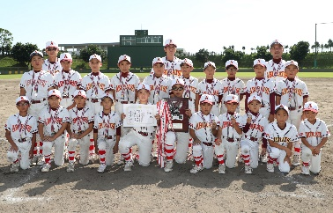
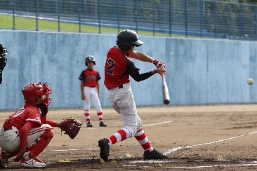
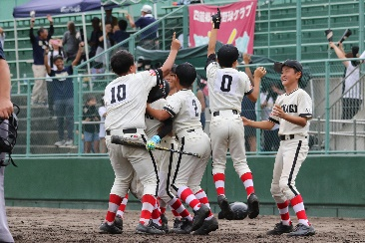
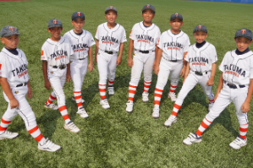
ドナルド・マクドナルド・ハウス支援
“スマイルソックスで入場行進をしよう！” 申込書
スマイルソックス
募金額：1足 ￥500
※野球用のソックスではございません
※丈の長さ
平置き約28㎝
23cm~28cm(足底サイズ)
昨年は全国各地約1,000チームの皆さまから
ご協力をいただきました。
温かいご支援を本当にありがとうございました。
2024年募金総額
8,156,200円
ドナルド・マクドナルド・ハウス スマイルソックス募金に申込します。
チーム名
支部名
記入者名
申込数 |  |  | 足
募金額 （1足500円×スマイルソックス数） |  |  | 円
受領書の発行 | 必要 | 不必要 | （どちらかに○をしてください）
※スマイルソックスに関するお問い合わせについては、各都道府県軟式野球連盟宛にご連絡ください。

